Slide 1

Презентація досвіду роботи вчителя англійської мови Кузьминецької філії ОЗО “Ржищівський ліцей “Лідер” Погребної Віти Анатоліївни

Slide 2

“Серце віддаю дітям” В. Сухомлинський
Освіта: вища , Переяслав - Хмельницький державний університет імені Г.Сковороди, 2008 рік
Спеціальність: англійська мова та зарубіжна література
Кваліфікаційна категорія: спеціаліст Вищої категорії
Стаж роботи: 21 рік

Slide 3

Моє педагогічне кредо:
“Навчати з любов’ю, з душею, з терпінням. Докласти зусилля, додати уміння ,
бажання й старання.
І все залюбки”.

Slide 4

Педагогічна ідея , над якою працюю:
“Розвиток соціокультурної компетентності та мовленнєвих здібностей учнів
на уроках англійської мови
шляхом використання інноваційних технологій”.

Slide 5


Актуальність досвіду:
Інтеграція України у світову спільноту потребує досконалого володіння іноземними мовами. Тому основною метою навчання іноземної мови у загальноосвітніх навчальних закладах є розвиток можливостей учнів використовувати іноземну мову як інструмент у діалозі культур і цивілізацій сучасного світу. А також розуміти значення
соціокультурної компетентності.

Slide 6

Одним із шляхів підвищення ефективності навчального процесу є впровадження інноваційних технологій на уроках англійської мови.

Slide 7

Використання інноваційних технологій допомагає:
Залучати пасивних слухачів до активної діяльності.
Робити заняття більш наочними та інтенсивними.
Формувати інформаційну культуру в учнів.
Активізувати пізнавальний інтерес учнів.
Реалізовувати особистісно орієнтований та диференційований підходи у навчанні.
Активізувати розумові процеси (аналіз, синтез, порівняння ).

Slide 8

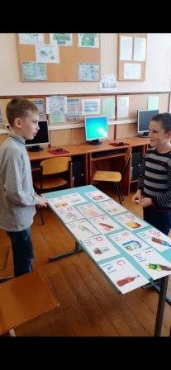
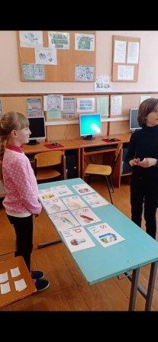
“ Гра – це іскорка, що запалює вогник допитливості й любові до знань ” В.Сухомлинський
Улюблені ігри моїх учнів:
“ Правда - неправда”
“ Виправ помилку ”
“ Загадкова коробка ”
“ Придумай кінцівку ”
“ Найкмітливіший ”
“ Найкращий діалог ”

Slide 9

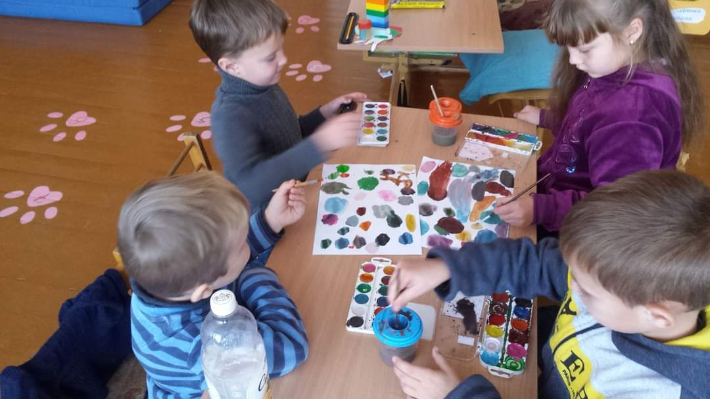
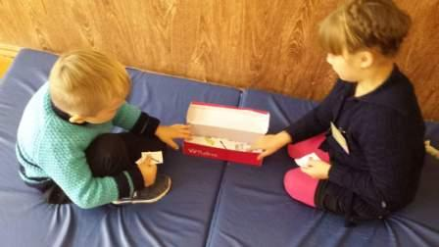
Технологія інтерактивного навчання
Методи і прийоми:
“ Робота в парах ”
“ Робота в групах ”
“ Мікрофон ”
“ Асоціативний кущ”
“ Мозковий штурм ”
“ Займи власну позицію ”
“ Коло ідей ”
“ Незавершені речення ”

Slide 10

Проектна технологія

Slide 11

Інформаційні технології
Основні форми роботи:
Створення мультимедійних презентацій.
Використання аудіо- та відеофрагментів.
Робота з різними джерелами інформації..
Проходження тестів онлайн та офлайн.

Slide 12

Вправи для розвитку соціокультурної компетентності та мовленнєвих здібностей учнів :
Описові вправи
Ситуативні вправи
Рольові ситуації
Запитання
Інсценізації

Slide 13


Досягнення:
Волошин Ксенія
3 місце в районному етапі олімпіади
(2021/2022 н. р.)
Мушик Денис
2 місце в районному етапі олімпіади
(2022/2023 н. р.)

Slide 14



Участь в конкурсі “ Родовід учитель-2022 рік ”

Slide 15



Плани на майбутнє:
Підвищувати свій професійний рівень.
Продовжувати впроваджувати у освітній процес інноваційні технології навчання.
Сприяти розвитку зацікавлених предметом учнів.
Особливу увагу приділяти обдарованим учням.
Підвищувати зацікавленість учнів англійською мовою.

Slide 16

Дякую за увагу!

